Slide 1
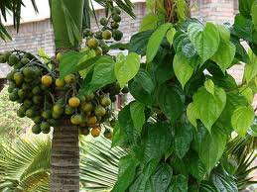
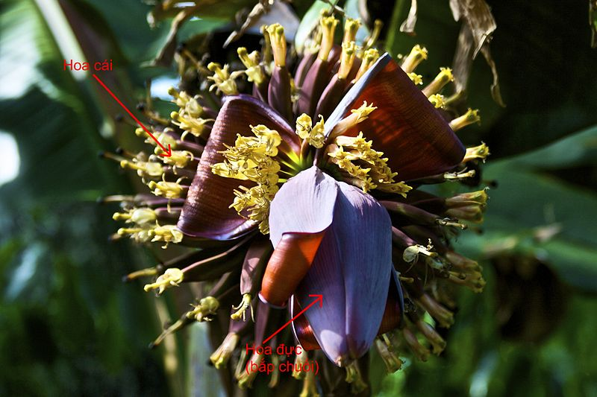
Chính tả
HŨ BẠC CỦA NGƯỜI CHA
Kiểm tra bài cũ
quả cau
lá trầu
hoa chuối

Slide 2
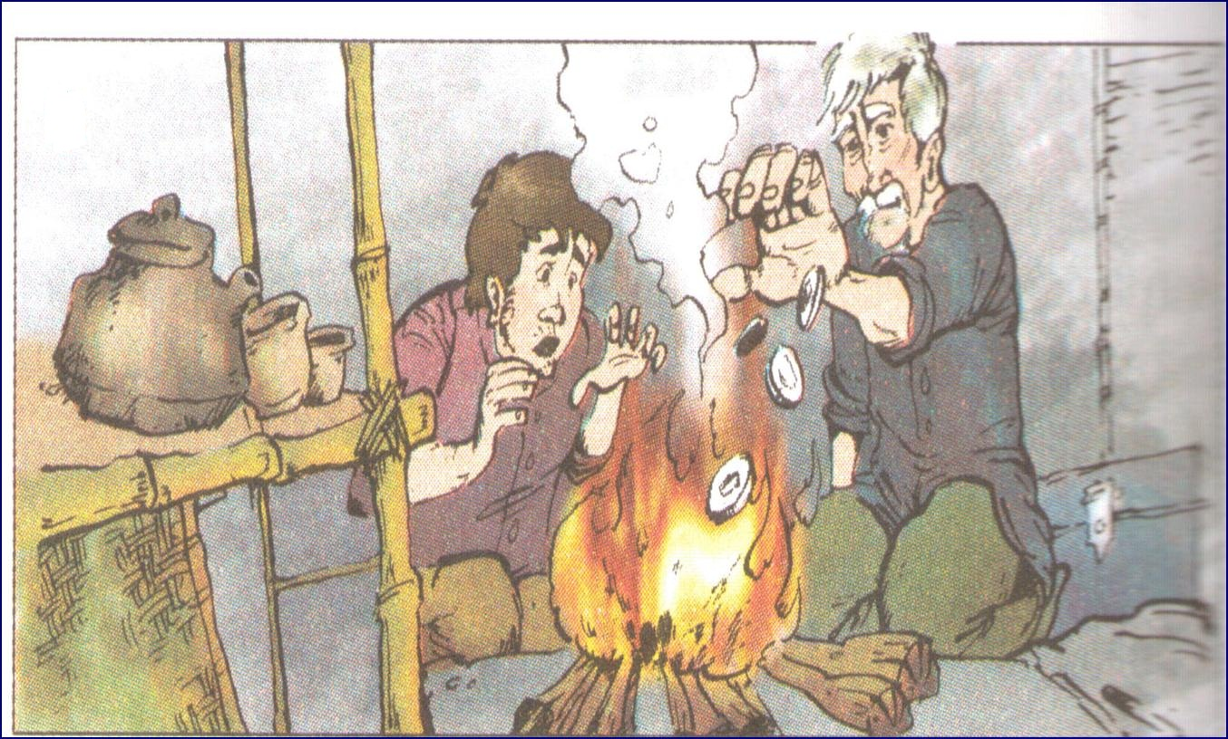
Chính tả
HŨ BẠC CỦA NGƯỜI CHA
Hũ bạc của người cha
Hôm đó, ông lão đang ngồi sưởi lửa thì con
đem tiền về. Ông liền ném luôn mấy đồng vào
bếp lửa. Người con vội thọc tay vào lửa lấy ra.
Ông lão cười chảy nước mắt:
- Bây giờ cha tin tiền đó chính tay con làm ra.
Có làm lụng vất vả, người ta mới biết quý đồng
tiền.

Slide 3
Chính tả
HŨ BẠC CỦA NGƯỜI CHA
Hôm đó, ông lão đang ngồi sưởi lửa
thì con đem tiền về. Ông liền ném luôn
mấy đồng vào bếp lửa. Người con vội
thọc tay vào lửa lấy ra. Ông lão cười chảy
nước mắt:
- Bây giờ cha tin tiền đó chính tay con
làm ra. Có làm lụng vất vả, người ta mới
biết quý đồng tiền.
Khi ông lão ném tiền vào bếp lửa, người con làm gì? Vì sao?
Từ khó
sưởi lửa
thọc tay
cười chảy
nước mắt
vất vả

Slide 4
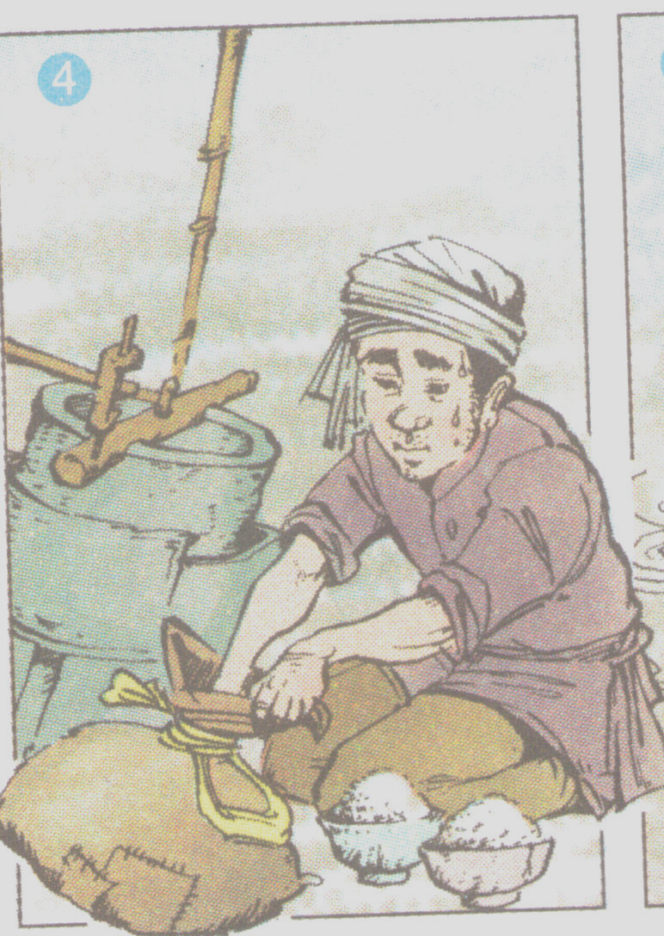
Chính tả
HŨ BẠC CỦA NGƯỜI CHA
sưởi lửa
sưởi
s
thọc tay
thoc
th
vất vả
v v ̉
cười chảy nước mắt
cươi chảy nươc măt

Slide 5
Chính tả
HŨ BẠC CỦA NGƯỜI CHA
Hôm đó,ông lão đang ngồi sưởi lửa thì con
đem tiền về. Ông liền ném luôn mấy đồng vào
bếp lửa. Người con vội thọc tay vào lửa lấy ra.
Ông lão cười chảy nước mắt:
- Bây giờ cha tin tiền đó chính tay con làm ra.
Có làm lụng vất vả, người ta mới biết quý đồng
tiền.
Hôm đó, ông lão đang ngồi sưởi lửa thì con
đem tiền về.
Ông liền ném luôn mấy đồng vào
bếp lửa.
Người con vội thọc tay vào lửa lấy ra.

Slide 6
Chính tả
HŨ BẠC CỦA NGƯỜI CHA
2. Luyện tập
a. Điền vào chỗ trống ui hay uôi
- m ̃ dao , con m ̃
- hạt m ́ , m ́ bưởi
- n ́ lửa , n nấng
- t ̉ trẻ , t ̉ thân
ui
ui
ui
uôi
ui
uôi
uôi
uôi
………
………
………
………
……
………
………
……

Slide 7
Bài 3: Tìm các từ:
a) Chứa tiếng bắt đầu bằng s hay x, có nghĩa như sau:
– Còn lại một chút do sơ ý hoặc quên.
– sót
– Món ăn bằng gạo nếp đồ chín.
– xôi
– Trái nghĩa với tối.
– sáng.

Slide 8
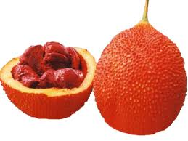
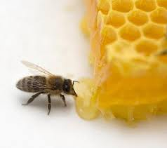
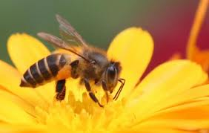
Chính tả
HŨ BẠC CỦA NGƯỜI CHA
3 b. Tìm các từ chứa tiếng có vần âc hay ât
Mật ong
Chất lỏng, ngọt, màu vàng óng,
do ong hút nhụy hoa làm ra.
Nhất
Vị trí trên hết trong xếp hạng.
Quả gấc
Một loại quả chín, ruột màu đỏ,
dùng để thổi xôi.

Slide 9
Chính tả
HŨ BẠC CỦA NGƯỜI CHA
Về nhà:
- Hoàn thành bài luyện tập
trong vở bài tập
- Đọc và viết từ khó bài:
Nhà rông ở Tây Nguyên

